Slide 1
«Символы государственного величия»
Подготовила:
Мирошкина Алёна Михайловна,
социальный педагог
ГБОУ школа №609,
2020 год

Slide 2
Каждый человек не только сын или дочь своих родителей, но и своей страны, Отечества.
Истинного сына Отечества характеризует патриотизм, проявляющийся в гордости за достижение соей страны, в уважении к её историческому прошлому, в бережном отношении к народной памяти, национальным традициям, в созидательном труде на благо Родины, в готовности защищать её. Для каждого человека Родина начинается с того незабываемого уголка, где он родился и вырос, с семьи, которая ему подарила любовь и заботу, с окружающих его людей, с родной природы.

Slide 3
1. «Найди слово».
Найди и прочитай слова, которые имеют отношение к нашему государству:
Официальный символ власти, олицетворяющий суверенитет государства
Официальная эмблема государства, символ государства
Торжественная песня, символ государства
Основной закон государства, определяющий общественное и государственное устройство
Главный город страны
Выборный глава государства в современной России
Какая птица изображена на гербе?

Slide 4
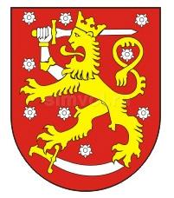
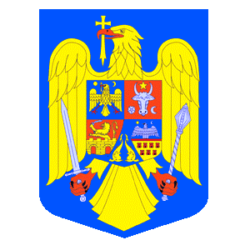

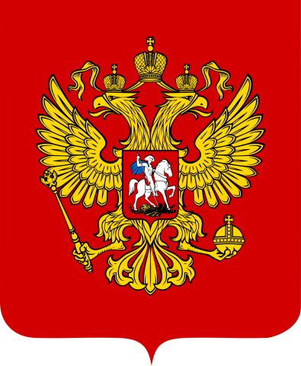
2. "Герб России"
1 2 3 4
Где изображается герб?

Slide 5

что изображено на гербе России?

Slide 6
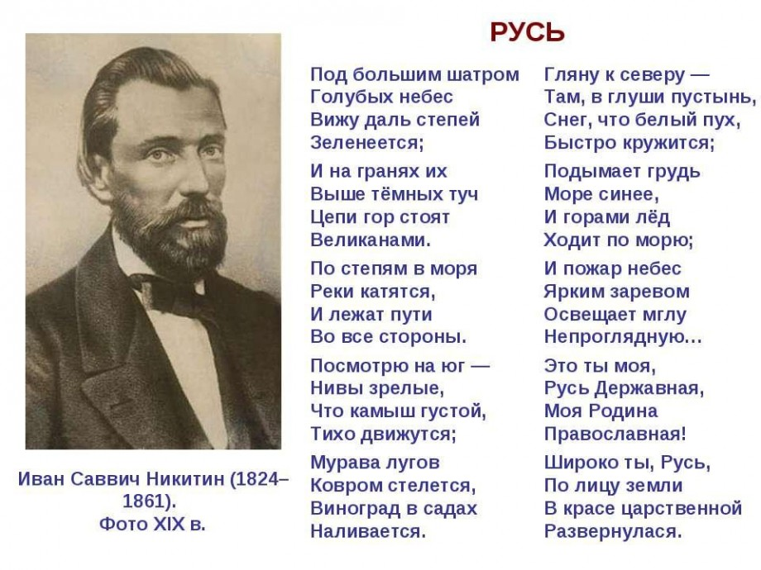
Русь
Стихотворение Ивана Никитина

Slide 7
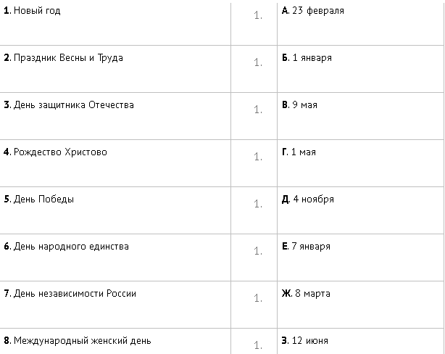
4. «Государственные праздники».

Slide 8
5. "Гимн России"
Расставьте по порядку строки гимна:
Хранимая Богом родная земля!
Раскинулись наши леса и поля.
От южных морей до полярного края
Одна ты на свете! Одна ты такая —

Slide 9
6. Государственные символы.
?

Slide 10


Slide 11
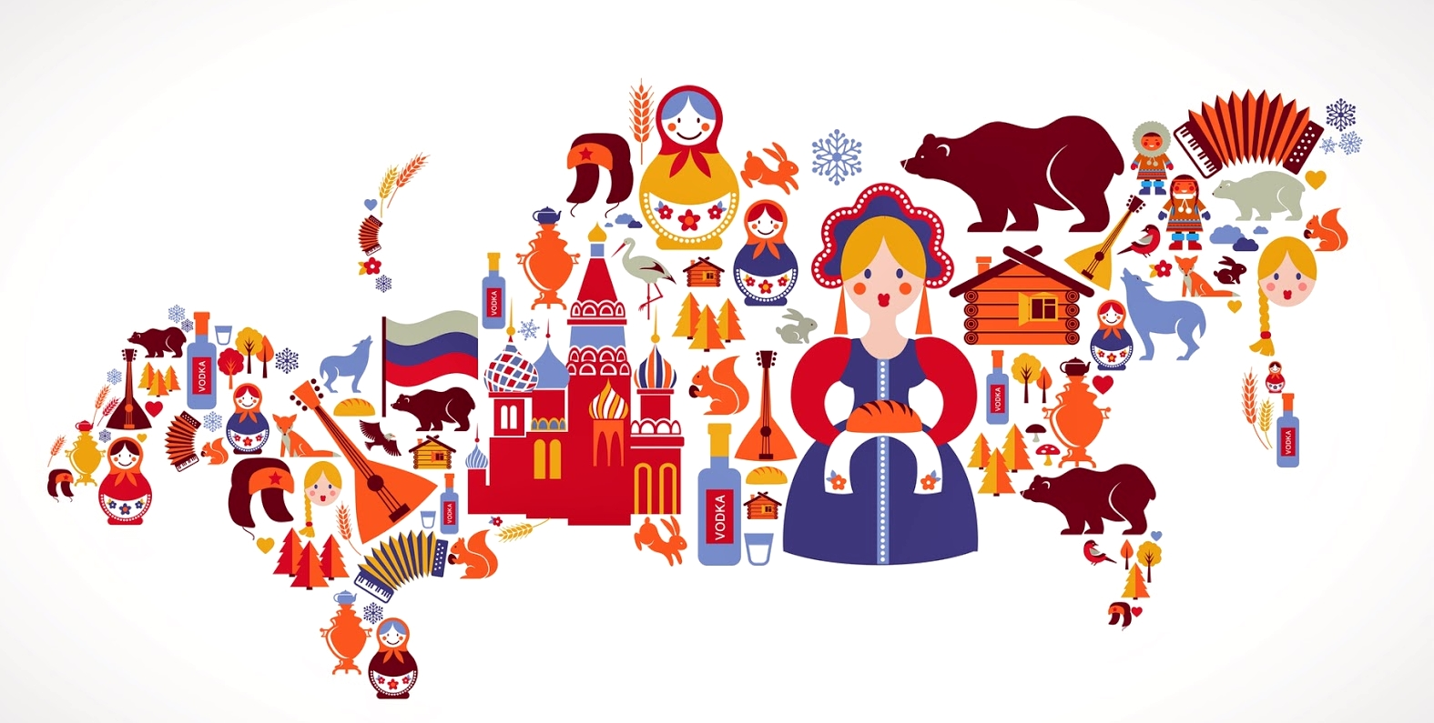

Slide 12
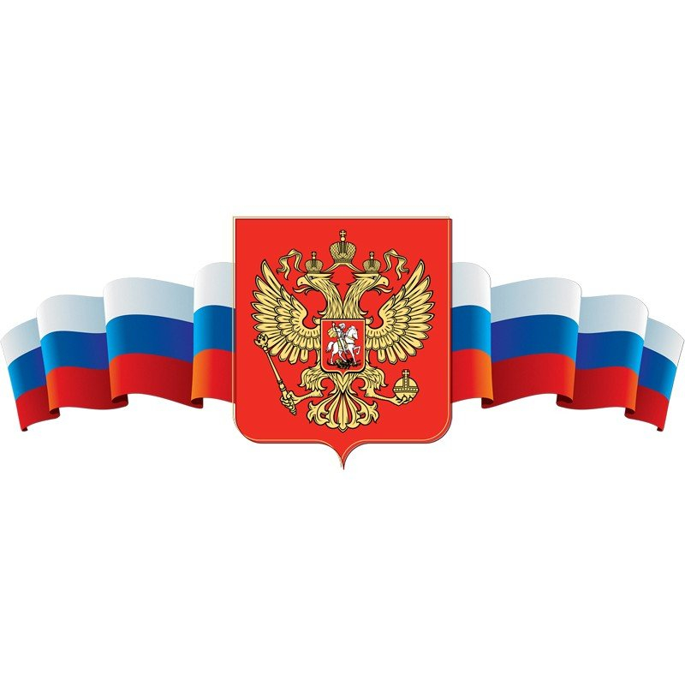
Спасибо за участие!

